Slide 1
Обобщение и систематизация изученного материала по теме «Действия с десятичными дробями»
6 класс

Slide 2
Цели урока:
Повторить знания и умения, связанные с понятием сложения, вычитания, умножения и деления десятичных дробей;
закрепить навыки выполнения арифметических действий с десятичными дробями.

Slide 3
Не ошибается тот, кто ничего не делает.
Не бойтесь ошибаться —
бойтесь повторять ошибки.
Алексей Толстой
русский и советский писатель

Slide 4
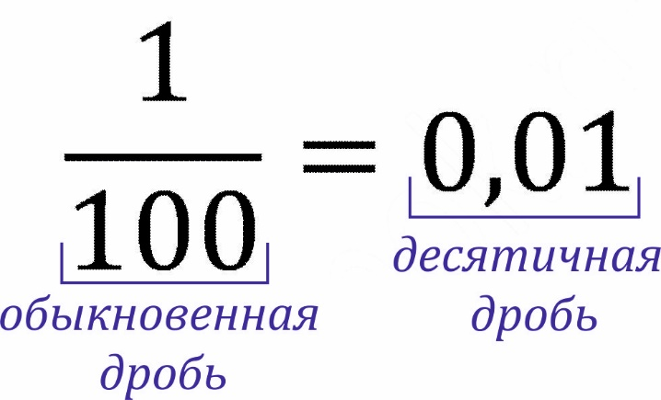
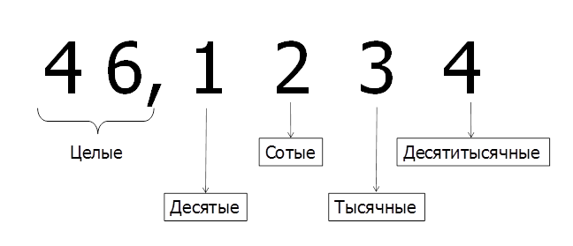
игра

Slide 5
Правила игры
1. Выполнение задания начните со старта.
2. Найдите полученный ответ слева в столбце и нажмите на него.
3. Если ответ окажется правильным, то во внутреннем круге появится новый пример.

Slide 6
Ответы:
!
?
?
4,9
0,0906
?
?
6,52
0,06
2,1
12
Старт
?
?
7206,9
3,7 + 1,2
?
?
9060
20,01
0,72069
?
?
?
90600
720,69

Slide 7
ОТВЕТ НЕ ВЕРНЫЙ

Slide 8
Ответы:
3,7+
+1,2=
=4,9
?
?
4,9
0,0906
?
М
?
6,52
0,06
2,1
12
?
?
5,02+1,5
7206,9
?
?
9060
20,01
0,72069
?
?
?
90600
720,69

Slide 9
ОТВЕТ НЕ ВЕРНЫЙ

Slide 10
Ответы:
3,7+
+1,2=
=4,9
?
5,02+
+1,5=
=6,52
4,9
0,0906
?
М
?
А
6,52
0,06
2,1
12
?
?
9,4-7,3
7206,9
?
?
9060
20,01
0,72069
?
?
?
90600
720,69

Slide 11
ОТВЕТ НЕ ВЕРНЫЙ

Slide 12
Ответы:
3,7+
+1,2=4,9
?
5,02+
+1,5=
=6,52
4,9
0,0906
?
М
9,4-
-7,3=
=2,1
А
6,52
0,06
Л
2,1
12
?
?
28,09-8,08
7206,9
?
?
9060
20,01
0,72069
?
?
?
90600
720,69

Slide 13
ОТВЕТ НЕ ВЕРНЫЙ

Slide 14
Ответы:
3,7+
+1,2=
=4,9
?
5,02+
+1,5=
=6,52
4,9
0,0906
?
М
9,4-
-7,3=
=2,1
А
6,52
0,06
Л
2,1
12
?
28,09-
-8,08= =20,01
0,2∙0,3
А
7206,9
?
!
9060
20,01
0,72069
?
?
?
90600
720,69

Slide 15
ОТВЕТ НЕ ВЕРНЫЙ

Slide 16
Ответы:
3,7+
+1,2=
=4,9
?
5,02+
+1,5=
=6,52
4,9
0,0906
?
М
9,4-
-7,3=
=2,1
А
6,52
0,06
Л
2,1
12
?
28,09-
-8,08= =20,01
7,2:0,6
А
7206,9
Я
?
0,2∙
∙0,3=
= 0,06
9060
20,01
0,72069
?
?
?
90600
720,69

Slide 17
ОТВЕТ НЕ ВЕРНЫЙ

Slide 18
Ответы:
3,7+
+1,2=
=4,9
?
5,02+
+1,5=
=6,52
4,9
0,0906
?
М
9,4-
-7,3=
=2,1
А
6,52
0,06
Л
2,1
12
?
28,09-
-8,08= =20,01
7,2069*100
А
7206,9
Я
?
0,2∙
∙0,3=
= 0,06
9060
20,01
0,72069
?
7,2:
:0,6=
=12
!
90600
720,69

Slide 19
ОТВЕТ НЕ ВЕРНЫЙ

Slide 20
Ответы:
3,7+
+1,2=
=4,9
?
5,02+
+1,5=
=6,52
4,9
0,0906
?
М
9,4-
-7,3=
=2,1
А
6,52
0,06
Л
2,1
12
?
28,09-
-8,08= =20,01
7,2069*0,1
А
7206,9
Я
?
0,2∙
∙0,3=
= 0,06
9060
20,01
Р
0,72069
!
7,2:
:0,6=
=12
7,2069*
*100=
=720,69
90600
720,69

Slide 21
ОТВЕТ НЕ ВЕРНЫЙ

Slide 22
Ответы:
3,7+
+1,2=
=4,9
?
5,02+
+1,5=
=6,52
4,9
0,0906
?
М
9,4-
-7,3=
=2,1
А
6,52
0,06
Л
2,1
12
?
28,09-
-8,08= =20,01
А
7,2069:0,001
7206,9
Я
!
0,2∙
∙0,3=
= 0,06
9060
20,01
О
Р
0,72069
7,2069*
*0,1=
=0,72069
7,2:
:0,6=
=12
7,2069*
*100=
=720,69
90600
720,69

Slide 23
ОТВЕТ НЕ ВЕРНЫЙ

Slide 24
Ответы:
3,7+
+1,2=
=4,9
?
5,02+
+1,5=
=6,52
4,9
0,0906
?
М
9,4-
-7,3=
=2,1
А
6,52
0,06
Л
2,1
12
!
28,09-
-8,08= =20,01
А
90,6*1000
7206,9
Я
7,2069:
:0,001=
=7206,9
Д
0,2∙
∙0,3=
= 0,06
9060
20,01
О
Р
0,72069
7,2069*
*0,1=
=0,72069
7,2:
:0,6=
=12
7,2069*
*100=
=720,69
90600
720,69

Slide 25
ОТВЕТ НЕ ВЕРНЫЙ

Slide 26
Ответы:
3,7+
+1,2=
=4,9
?
5,02+
+1,5=
=6,52
4,9
0,60034
!
М
9,4-
-7,3=
=2,1
А
6,52
0,06
Л
2,1
12
90,6*
*1000=
= 90600
28,09-
-8,08= =20,01
А
6,0034:0,1
7206,9
И
Я
7,2069:
:0,001=
=7206,9
Д
0,2∙
∙0,3=
= 0,06
60,034
20,01
О
Р
0,72069
7,2069*
*0,1=
=0,72069
7,2:
:0,6=
=12
7,2069*
*100=
=720,69
90600
720,69

Slide 27
ОТВЕТ НЕ ВЕРНЫЙ

Slide 28
Ответы:
3,7+
+1,2=
=4,9
!
5,02+
+1,5=
=6,52
4,9
0,0906
6,0034:
:0,1=
= 60,034
М
9,4-
-7,3=
=2,1
А
6,52
0,06
Л
2,1
12
Н
90,6*
*1000=
= 90600
28,09-
-8,08= =20,01
А
2756:1000
7206,9
20,1
И
Я
7,2069:
:0,001=
=7206,9
Д
0,2∙
∙0,3=
= 0,06
9060
2,756
О
Р
0,72069
7,2069*
*0,1=
=0,72069
7,2:
:0,6=
=12
7,2069*
*100=
=720,69
90600
720,69

Slide 29
ОТВЕТ НЕ ВЕРНЫЙ

Slide 30
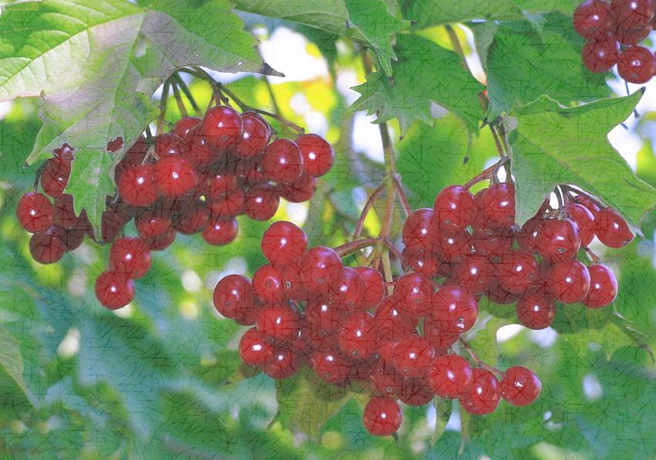
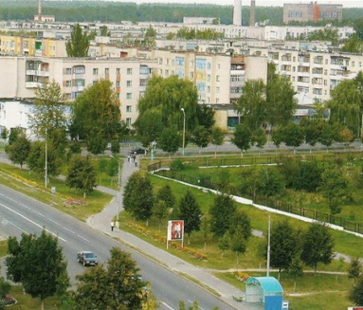
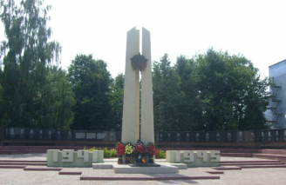
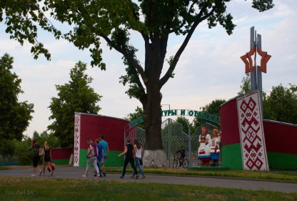
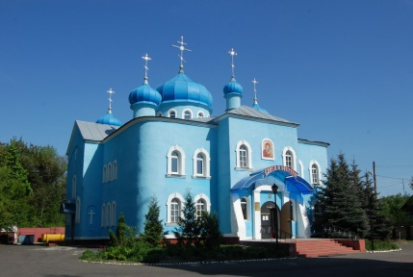
МОЛОДЦЫ
3,7+
+1,2=
=4,9
2756:
:10000=
=2,756
5,02+
+1,5=
=6,52
6,0034:
:0,1=
= 60,034
М
А
9,4-
-7,3=
=2,1
А
Л
Н
90,6*
*1000=
= 90600
28,09-
-8,08= =20,01
КАЛИНКОВИЧИ
А
И
7,2069:
:0,001=
=7206,9
Я
0,2∙
∙0,3=
= 0,06
Д
О
Р
7,2069*
*0,1=
=0,72069
7,2:
:0,6=
=12
7,2069*
*100=
=720,69

Slide 31
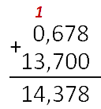
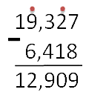
Правило сложения десятичных дробей
записываем десятичные дроби друг под другом так, чтобы запятые оказались в одном столбце;
уравниваем количество знаков после запятой;
выполняем сложение (вычитание) десятичных дробей, не обращая внимания на запятые, по правилам сложения (вычитания) в столбик натуральных чисел;
ставим в ответ запятую под запятыми.

Slide 32
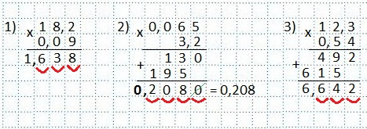
Правило умножения десятичных дробей
Чтобы перемножить две десятичные дроби, нужно их перемножить, не обращая внимания на запятые, затем в ответе отделить запятой столько цифр, сколько их было у обоих чисел вместе.

Slide 33
Правило деления десятичных дробей
Чтобы разделить десятичную дробь на натуральное число, надо: 1) разделить дробь на это число, не обращая внимания на запятую; 2) поставить в частном запятую, когда закончится деление целой части.
При делении на десятичную дробь, сначала переносим запятую в делимом и делителе вправо на столько знаков, сколько их после запятой в делителе. А затем выполняем деление на натуральное число. Например: 543,96 : 0,3 = 5439,6 : 3 = 1813,2 ; 237 : 0,03 = 23700 : 3 = 7900 .

Slide 34
Правило умножения, деления десятичных дробей на 10, 100, 1000 и т.д. и на 0,1; 0,01; 0,001 и т.д.
Чтобы умножить десятичную дробь на 10, 100, 1000 и т. д., или разделить на 0,1; 0,01; 0,001 и т.д. надо в этой дроби перенести запятую вправо на 1, 2, 3 и т.д. цифры
Чтобы разделить десятичную дробь на 10, 100, 1000 и т. д., или умножить на 0,1; 0,01; 0,001 и т.д. надо в этой дроби перенести запятую влево на 1, 2, 3 и т.д. цифры

Slide 35
S=2,756 тыс. км²
На территории района проживает 60,034 тыс. человек
Плотность населения 23,35 чел/км²

Slide 36
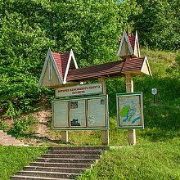
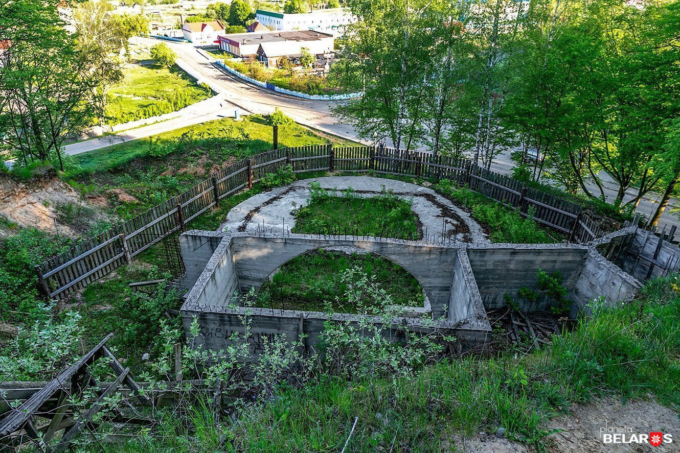
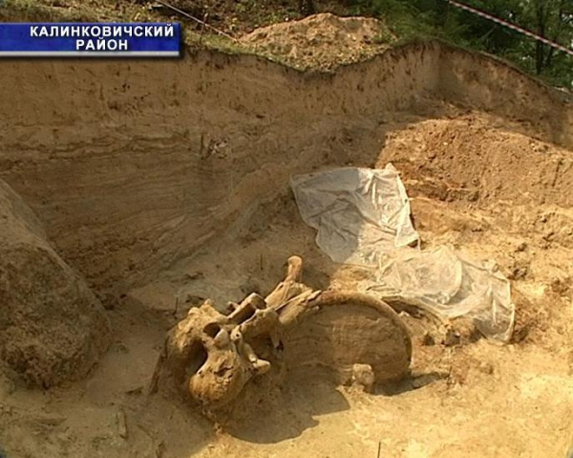
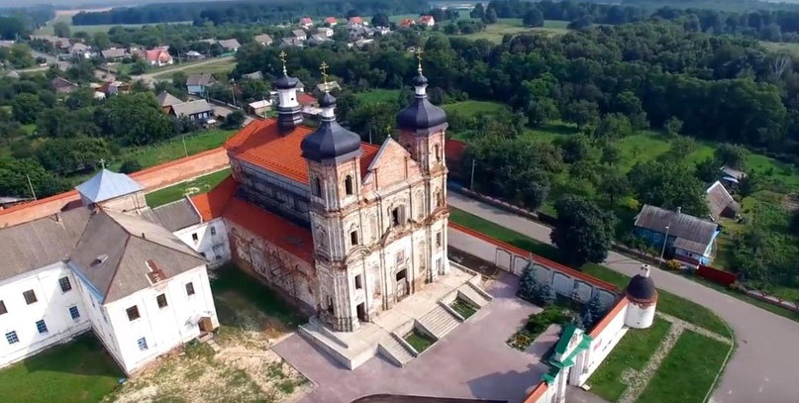
Исправьте ошибки
Исправьте ошибки
5,7-4=1,7
3,2+1,8=5
57-4=17
32+18=5
Исправьте ошибки
Исправьте ошибки
2,5 4 = 10
25 4 = 10
44:22 = 20
44:2,2 = 20

Slide 37
Сели-встали
Математическая физкультминутка
Верно – встали; неверно – сели.
10,9 < 11,1
6) 4,003 < 4,3
2) 0,62 = 0,062
7) 5,06 > 5,078
3) 0,7 > 0,669
8) 0,111 > 1
4) 1,2 < 0,9
9) 28,3 = 28,30
5) 12 = 12,000
10) 12,3 < 9,8121
Носик «Напиши»
6701,285

Slide 38
Расшифруй слово
0 | 1 | 2 | 3 | 4 | 5 | 6 | 7 | 8 | 9
н | и | л | и | в | с | ж | о | у | т
ЛИТВИН

Slide 39
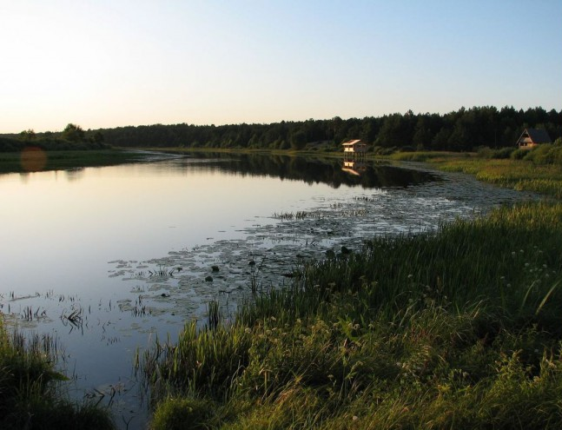
Самое большое
и красивое озеро района
Литвин
Площадь: 0,19 кв. км
Высота берега: до 13 м
Длина: 2,25 км
Ширина: 0,15 км

Slide 40
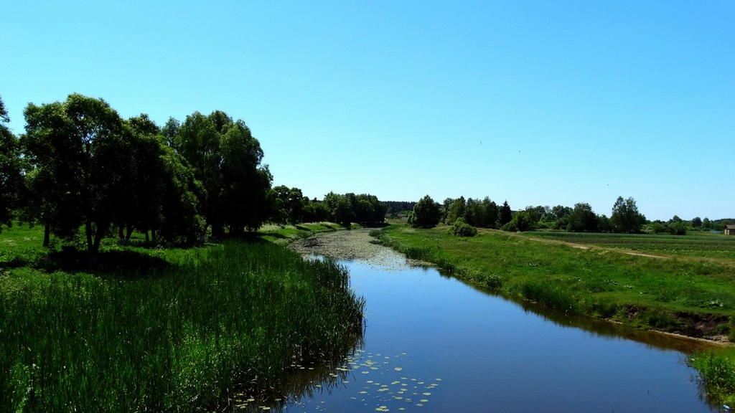
Самая короткая река района
Длина 42 км
Закованка

Slide 41
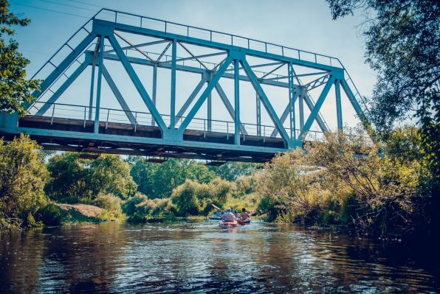
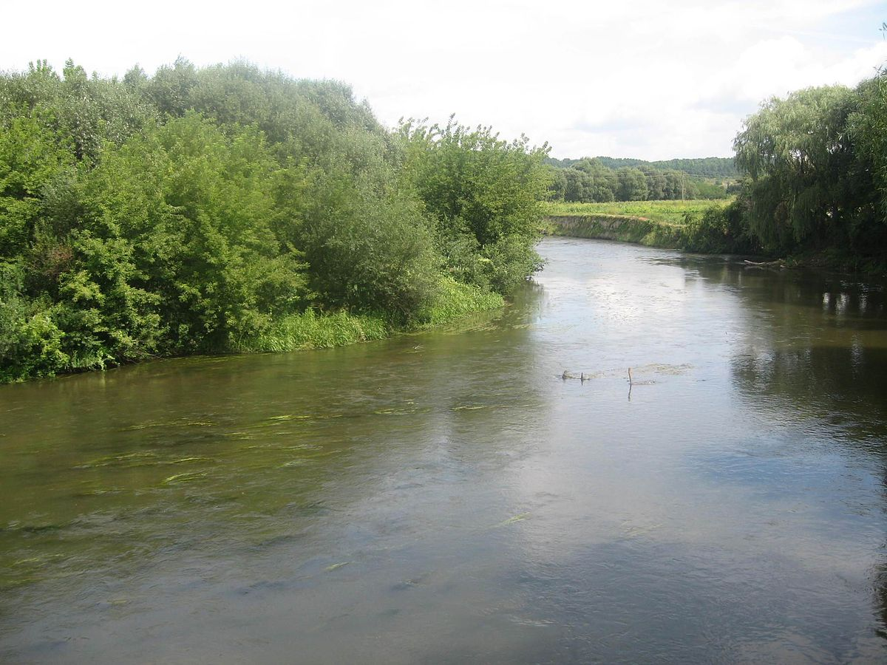
Самая длинная
река района
Ипа
Длина: 109 км
Ширина: 10-12 м

Slide 42
Домашнее задание: № 19 стр. 182
Творческое задание:
В пустые клетки квадрата вписать дроби так, чтобы по любой горизонтали, вертикали и диагонали сумма чисел была равна 5.
2,3 |  | 2,1 ∙2,1
1,9

Slide 43
Рефлексия

Slide 44
Обобщение и систематизация изученного материала по теме «Действия с десятичными дробями»
6 класс

